Slide 1
Идейно-художественные особенности романа.
Русский язык и литература. 11 класс

Slide 2

СЕГОДНЯ НА УРОКЕ
Вы узнаете:
О жанре и композиции романа;
-сформулируете проблемные вопросы и ответите на них;
-объясните правописание наречий.

Slide 3
Прочитайте эпиграф к уроку
В своем видении истории Толстой был...
национальным художником, гигантом, выражающим этические взгляды народа, сложившиеся за многие столетия.
Д. С. Лихачев

Slide 4
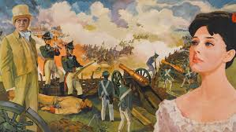
Задание 1
Определите смысл слов «война» и «мир»
в заглавии романа

Slide 5

Проверьте себя
«Мир» - это не только мирная жизнь без войны, это то единение, к которому должны стремиться люди.
«Война» - это не только кровопролитные битвы, несущие смерть, но и разъединение людей, их вражда, непонимание, конфликты, столкновения.

Slide 6

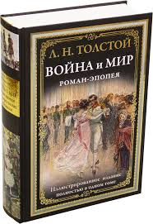

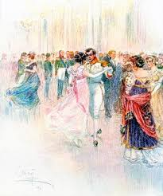
Идейно-художественные особенности романа
Главная тема
Историческая судьба русского народа в Отечественной войне 1812 года. Также автором подняты темы любви, семьи, жизни и смерти, долга, войны.
Замысел
Жанр
Сюжет
Композиция
На фоне реальных исторических событий показать человеческую сущность, раскрыть характеры и отобразить саму жизнь.
Роман-эпопея.
Совмещены элементы семейно-бытового, социально-психологического,
философского, исторического, батального романов, а также документальные хроники, мемуары и т.д.
Композиция романа «Война и мир» Толстого многосложна, роман огромен по своему объему сведений, поражает количеством героев (более пятисот). Толстой показал все в действии, в жизни.
Войны с Наполеоном - 1805 и 1812 годов. Именно вокруг этих событий выстраиваются все эпизоды, герои, проблемы. Трактовка войны выводится Толстым из его понимания исторического процесса, из его философии истории, которая раскрывается в авторских комментариях и отступлениях.

Slide 7
Структура романа
I том
II том
III том
IV том
(1805 год) – описание войны и главных героев, наполненных честолюбивыми мечтами.
(1806-1811 годы) – отображение проблем и сложных жизненных ситуаций, в которых оказался каждый из героев романа.
(1812 год) – полностью посвящен войне 1812 года.
(1812-1813 годы) – наступление долгожданного мира, с приходом которого происходит прозрение главных героев.
ЭПИЛОГ
(1820 год) – повествование о дальнейшей судьбе центральных персонажей.

Slide 8
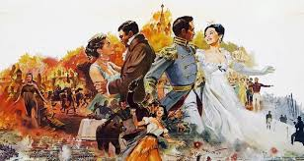
Задание 2
Определите антитезы в романе

Slide 9
Примерные ответы
ВОЙНА
антитеза
МИР
Люди «войны»
Наполеон, Александр I, Друбецкие, Берг, штабные офицеры
Люди «мира»
Кутузов, Каратаев, Болконские, Ростовы, Тушин, Тимохин, Василий Денисов, партизаны, народ.

Slide 10

Задание 3
Прочитайте информацию коллажа.
Заполните таблицу «Линии сравнений», отвечая на вопрос: в чём сходство и различие Ростовых и Болконских, Курагиных и Друбецких?

Slide 11
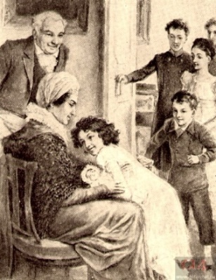
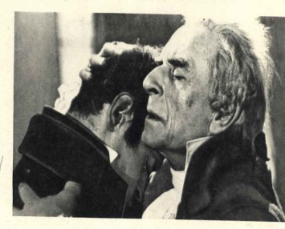
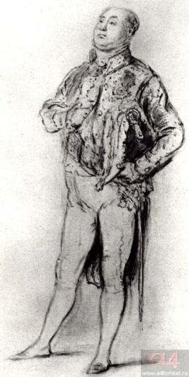
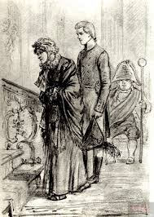
Коллаж «Семьи в романе «Война и мир»
Ростовы. Насыщенная, общительная жизнь. Эмоциональный, полный искренних чувств образ жизни – «ум сердца».
Открытость и хлебосольство.
Тесная связь с народом, с русскими традициями.
Болконские. В центре внимания – духовное развитие личности.
Рассудочный образ жизни – «ум ума». Определяющим является понятие чести. Сдержанность и гордость. За внешней холодностью отношений скрывается искреннее чувство любви.
Курагины. Эгоизм и тщеславная самоуверенность. Отсутствие всяческих моральных принципов и нравственных традиций. В этой семье отсутствуют душевные связи, в ней живут люди родные только по крови. Члены этой семьи оказываются способными только к разрушению: Анатоль стал причиной разрыва Наташи и Андрея, Элен едва не разбила жизнь Пьера.
Друбецкие. Мать и сын, живут бедно. Люди, во всём ищущие и находящие свою выгоду. Мать готова пойти на унижения ради сына. Сын тоже ничего без выгоды для себя не делает.

Slide 12
Таблица «Линии сравнений»
Линии сравнения | Ростовы | Болконские | Курагины | Друбецкие
Образ жизни
Особенности

Slide 13
Проверьте себя!
Линии сравнения | Ростовы | Болконские | Курагины | Друбецкие
Образ жизни | Эмоциональный, полный искренних чувств | Рассудочный | Отсутствие всяческих моральных принципов и нравственных традиций. | Из обедневшего рода
Особенности | Открытость и хлебосольство. | Понятие чести. Сдержанность и гордость. | Эгоизм и тщеславная самоуверенность. | Главное-получить выгоду

Slide 14
Задание 4
Простые
вопросы:
Кто? Что?
Прочитайте текст.
Сформулируйте вопросы, используя стратегию «Ромашка Блума» и материалы урока.
Ответьте на оценочный вопрос, используйте структуру текста- рассуждения.
Оценочные
вопросы:
Что хорошо?
Что плохо?
Уточняющие
вопросы:
Правильно ли
я понял/а?
?
Творческие
вопросы:
Что было
бы…?
Практические
вопросы:
Где
используются?
Объясняющие
вопросы:
Почему?

Slide 15
Главную задачу в период написания романа Толстой определил так: «Захватить всё". В романе изображена война с Наполеоном, которую русская армия вела в союзе с Австрией в 1805 году, Шенграбенское и Аустерлицкое сражения, война в союзе с Пруссией в 1806 году и Тильзитский мир. Толстой рисует события Отечественной войны 1812 года: переход французской армии через Неман, отступление русских в глубь страны, сдачу Смоленска, назначение Кутузова главнокомандующим, Бородинское сражение, оставление Москвы. Наполеон планировал завоевать Россию. Писатель изображает события, свидетельствовавшие о несокрушимой мощи национального духа русского народа, погубившего французское нашествие.

Slide 16
Центральным эпизодом темы Отечественной войны является Бородинское сражение , так как это точка пересечения судеб всех героев. Многие главы романа посвящены домашней жизни героев, ее бытовому укладу, внутрисемейным отношениям. Это семьи Ростовых, Болконских, Курагиных и Друбецких.
Круг проблем в романе очень широк. Толстовское понимание истории, роль отдельной личности и народных масс выражается через образы представителей народа, спасших родину от французского нашествия, а также образами Кутузова и Наполеона. Из названия романа вытекает его основная идея, которую удачно определил Луначарский: «Правда заключается в братстве людей, люди не должны бороться друг с другом. И все действующие лица показывают, как человек подходит или отходит от этой правды».

Slide 17
Примерные ответы
Простой вопрос
Кто планировал завоевать Россию?
Уточняющий вопрос
Правильно ли я понял, что Бородинское сражение является точкой
пересечения судеб всех героев?
Практический вопрос
Какую задачу определил для себя Толстой в период написания
романа?
Объясняющий вопрос
Почему Толстой подробно рисует события Отечественной войны
1812 года?
Творческий вопрос
В чем заключается, согласно вашему мнению, ценность семьи?
Оценочный вопрос
Как вы считаете, чувствам или разуму должны быть подчинены
отношения в семье?
Пейзажисты,
картины пронизаны
любовью к родной земле

Slide 18
Примерный ответ на оценочный вопрос
Чувствам или разуму должны быть подчинены отношения в семье?
Во-первых, лучше всего, когда разум и чувства дружат, поддерживают друг друга.;
Во-вторых, содружество разума и чувств - задача, решаемая только при высоком уровне развития личности. Чем ниже уровень развития личности, тем чаще жизненные вопросы решаются на уровне чувств.
В-третьих, чем выше уровень развития личности - тем чаще идет обращение к разуму, однако лучшие результаты дает только содружество разума и чувств.
Следовательно, разум и чувства помогают человеку жить в ладу с собой и эффективно решать встающие перед ним жизненные задачи.

Slide 19
Соблюдаем орфографические нормы
Правописание наречий
Наречия, образованные от неиспользуемых в современном русском языке существительных, пишутся слитно (вдребезги, наземь, спозаранку).
Наречия, образованные от наречий, местоимений или прилагательных с помощью приставок, пишутся слитно (навсегда, сгоряча, напрямую).
В наречиях с приставками из-,до-,с- на конце пишется суффикс а (изредка, досуха, слева).
Не и ни в местоименных отрицательных наречиях являются приставками и пишутся слитно, причем под ударением пишется не, без ударения – ни (негде, нигде, некуда, никуда).
Не пишется слитно с наречиями на –о, когда с не образуется новое слово, которое можно заменить близким по смыслу словом, но без не (недалеко-близко).

Slide 20
Задание 5
Перепишите предложения из романа Л. Н.Толстого, вставьте пропущенные буквы. Объясните правописание наречий.
1. Но эти вопросы не только не интересовали Наташу, но она решительн… не понимала их. 2. На жене его отражалось только то, что было исти…о хорош…. 3. Никто не внушал Николеньке особенной любви к Пьеру, и он только (из)редка видал его. 4. Унылый, скучающий взгляд, (не) впопад ответы и разговоры о детской было все, что он видел и слышал от прежней волшебницы.

Slide 21
Проверьте себя!
1. Но эти вопросы не только не интересовали Наташу, но она решительно не понимала их. 2. На жене его отражалось только то, что было истинно хорошо. 3. Никто не внушал Николеньке особенной любви к Пьеру, и он только изредка видал его. 4. Унылый, скучающий взгляд, невпопад ответы и разговоры о детской было все, что он видел и слышал от прежней волшебницы.

Slide 22

Задание 6
Рассмотрите кластер «Жанровые особенности». Распределите по двум группам, исходя из их жанровой принадлежности.

Slide 23
Повествование об исторических событиях национального масштаба
Развернутое повествование о жизни и эволюции личности главного героя
Универсальный охват действительности
Мифологические или исторические персонажи
Эпос частной жизни
В основе произведения напряженный конфликт главного героя с обществом или с самим собою
Масштабность и грандиозность запечатленных в произведении событий
Жанровые особенности
Личность героя раскрывается в тесной взаимосвязи с окружающей действительностью
Воссоздание панорамы современности
Героический пафос
Ясно различимые авторская позиция и авторская идея
Многогеройное описание и многосюжетность
Объективная манера изложения

Slide 24
Проверьте себя!
Жанр | Характерные особенности жанра
Эпопея | Развернутое повествование о жизни и эволюции личности главного героя. Повествование об исторических событиях национального масштаба. Эпос частной жизни. Масштабность и грандиозность запечатленных в произведении событий. Многогеройное описание и многосюжетность. Воссоздание панорамы современности. Ясно различимые авторская позиция и авторская идея. Героический пафос.
Роман | Мифологические или исторические персонажи. Личность героя раскрывается в тесной взаимосвязи с окружающей действительностью. Объективная манера изложения. Универсальный охват действительности. В основе произведения напряженный конфликт главного героя с обществом или с самим собою. Ясно различимые авторская позиция и авторская идея.

Slide 25
ИТОГИ УРОКА
Вы узнали:
О жанре и композиции романа;
-сформулировали проблемные вопросы и ответили на них;
-объяснили правописание наречий.

Slide 26
Баршаға қолжетімді, сапалы білім!
Үш тілді
Цифрлы Қазақстан
Нәтижелі
Қол
жетімді
Дербес оқыту
Тиімді
Білімді бағалау
Заманауи технология
Качественное образование,
доступное всем!

